Slide 1

Collection
RÉL sur le Cameroun et le Canada
Atelier de cuisine
Madeleine Karelle Ngo Ipoumb
“Atelier de cuisine” de la Collection RÉL sur le Cameroun et le Canada par Étienne Mathurin Mbega est sous licence CC BY-NC-SA 4.0, sauf mention contraire.

Slide 2
Introduction à cette ressource éducative libre
Cette ressource a été créée dans le cadre d’un atelier de développement professionnel sur la compétence interculturelle en connexion virtuelle entre des enseignant.es du français de l’Ontario au Canada et du Cameroun. Cet atelier a été proposé par Camerise en hiver 2023.
Il s’agissait de collaborer avec ses collègues de son propre pays sur la création de Googles slides à destination d’élèves de l’autre pays pour leur faire découvrir son propre contexte culturel.
Tous les participant.es à l’atelier ont accepté de se prêter à l’exercice et de rendre par la suite leurs ressources disponibles à tout le monde en y apposant une licence ouverte permettant son utilisation et même sa modification.
“Introduction à cette ressource éducative libre” par Muriel Péguret.
CC - BY-NC-SA 4.0, sauf mention contraire

Slide 3
1. Objectifs de l’atelier goûter:
Apprendre de nouveaux mets traditionnels du Cameroun;
Valoriser la culture de l’autre;
Être autonome.
Atelier de cuisine
par NGO IPOUMB MADELEINE KARELLE
CC - BY-NC-SA 4.0, sauf mention contraire

Slide 4
Matériel pour cuisiner:
Des marmites ou une casserole,
Des assiettes et fourchettes,
Un mortier et un pilon (si nous sommes au village ou dans certaines maisons.) ou une spatule,
Des mouchoirs.
Atelier de cuisine
par NGO IPOUMB MADELEINE KARELLE
CC - BY-NC-SA 4.0, sauf mention contraire

Slide 5
Cas pratique avec les apprenants
Mets de pilé de pommes de terre
Atelier de cuisine
par NGO IPOUMB MADELEINE KARELLE
CC - BY-NC-SA 4.0, sauf mention contraire

Slide 6
Ingrédients
500 g de pommes de terre
250 g de haricots (noir ou rouge)
1 oignon
40 ml d’huile de palme (huile extrait des noix de palme)
120 ml d’eau
Sel
Le piment (il est facultatif)
Temps de préparation : 30 min
Temps de cuisson 50 min
1 h 20 min
Atelier de cuisine
par NGO IPOUMB MADELEINE KARELLE
CC - BY-NC-SA 4.0, sauf mention contraire

Slide 7
Cette recette se fait en plusieurs étapes.
Atelier de cuisine
par NGO IPOUMB MADELEINE KARELLE
CC - BY-NC-SA 4.0, sauf mention contraire

Slide 8
PREMIÈRE ÉTAPE : les préparatifs
La veille, vous devez tremper le haricot dans une grande quantité d’eau, et le laisser reposer dans cette eau jusqu’au matin ou deux heures avant la cuisson. Le lendemain, vous rincez et vous égouttez le haricot. Ensuite, le faire cuire 30 – à 35 minutes dans une marmite ou une casserole pleine d’eau avec du sel. Après s’être assuré que le haricot est bien cuit, le retirer du feu et le rincer abondamment avec de l’eau, mettre dans une passoire et conserver. Nous pouvons garder un peu d’eau de cette cuisson pour cuire les pommes. c’est au choix.
Atelier de cuisine
par NGO IPOUMB MADELEINE KARELLE
CC - BY-NC-SA 4.0, sauf mention contraire

Slide 9
DEUXIÈME ÉTAPE: préparation du repas.
Tout d’abord nous devons peler les pommes de terre en les salant légèrement; les rincer abondamment avec de l’eau en les frottant pour enlever toute la saleté si elles sont encore fraîches. Par la suite, les égoutter et les faire cuire 15 minutes à 20 minutes dans 120 ml d’eau. Vérifier la cuisson à l’aide d’une fourchette ; si elles s’écrasent facilement elles sont cuites. Écraser votre piment.
Atelier de cuisine
par NGO IPOUMB MADELEINE KARELLE
CC - BY-NC-SA 4.0, sauf mention contraire

Slide 10
TROISIÈME ÉTAPE: la finalisation
Quand les pommes de terre commencent à se ramollir, ajoutez l’huile de palme rouge et le piment si vous en consommez ; bien mélanger le tout, ajouter le haricot et laisser mijoter à feu doux 5 minutes. Y ajouter du sel s’il n’y en a pas assez.
Atelier de cuisine
par NGO IPOUMB MADELEINE KARELLE
CC - BY-NC-SA 4.0, sauf mention contraire

Slide 11
QUATRIÈME ÉTAPE
Après ces 5 minutes, sortir la marmite du feu, verser tout le contenu dans un mortier ou bien laisser dans la casserole, vous devez fermement la maintenir avec vos deux pieds, puis commencer à piler doucement avec un bâton de “foufou” ou une spatule afin d’obtenir un mélange homogène. Tout en pilant, vérifier l’assaisonnement.
Vous pouvez réserver quelques graines de haricots que vous rajouterez à la fin.
Enfin, laissez refroidir et servez en donnant la forme que vous souhaitez.
Atelier de cuisine
par NGO IPOUMB MADELEINE KARELLE
CC - BY-NC-SA 4.0, sauf mention contraire

Slide 12
Application
Atelier de cuisine
par NGO IPOUMB MADELEINE KARELLE
CC - BY-NC-SA 4.0, sauf mention contraire

Slide 13
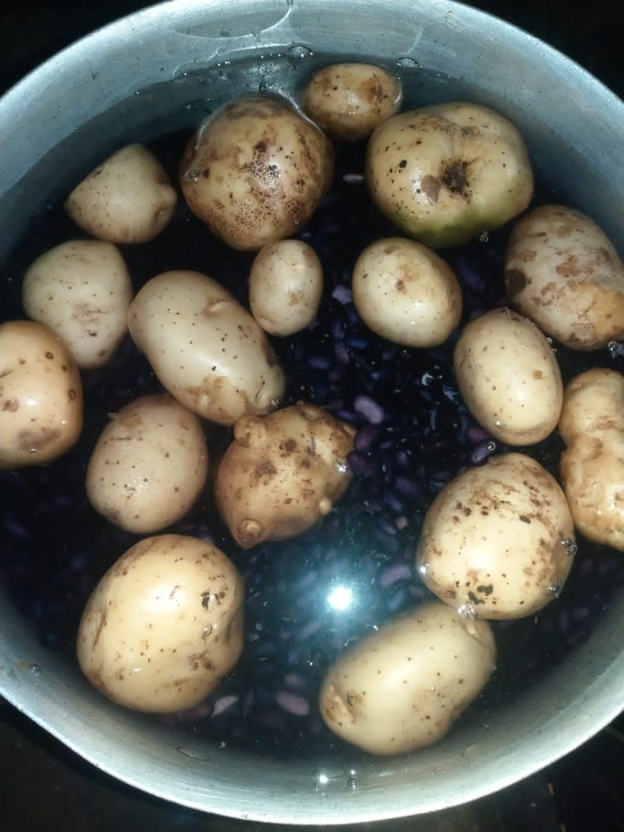
Pour gagner en temps les apprenants après avoir bien lavé les pommes de terre et le haricot les ont directement fait cuir dans une casserole avec une grande quantité d’eau et de sel.
Pommes de terre, haricot noir, eau, sel sur du feu
Atelier de cuisine
par NGO IPOUMB MADELEINE KARELLE
CC - BY-NC-SA 4.0, sauf mention contraire
Photo par Madeleine Karelle Ngo Ipoumb. CC BY-NC-ND 4.0.

Slide 14
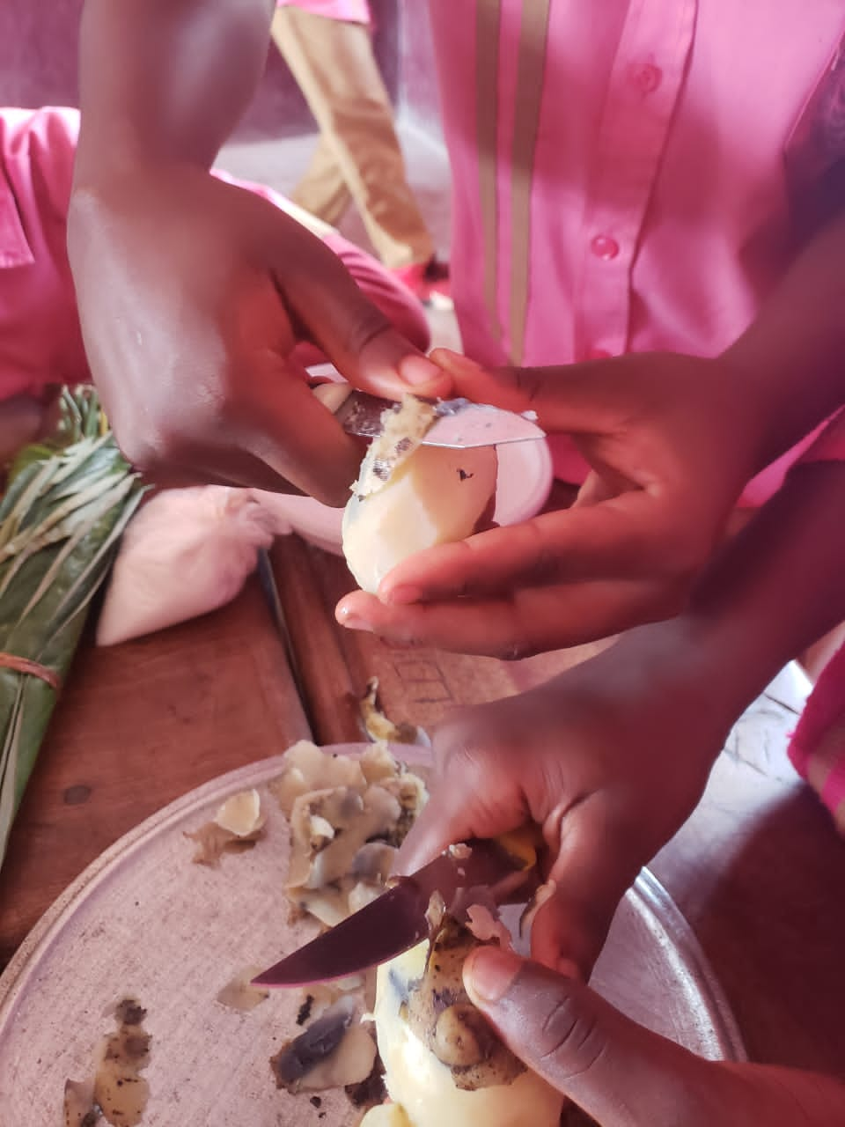
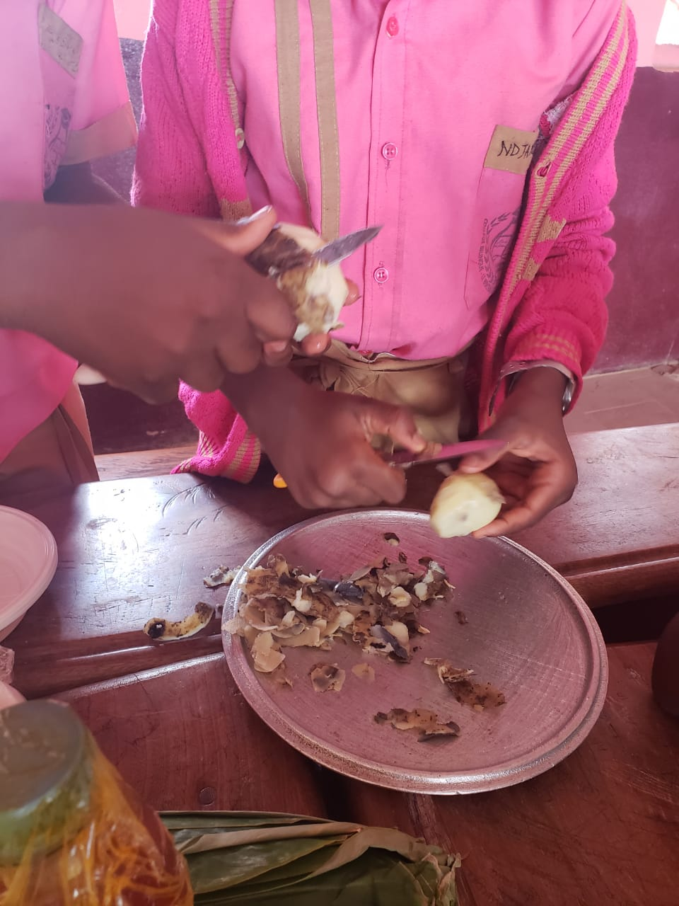
Pelage de pommes de terre
Atelier de cuisine
par NGO IPOUMB MADELEINE KARELLE
CC - BY-NC-SA 4.0, sauf mention contraire
Photos par Madeleine Karelle Ngo Ipoumb. CC BY-NC-ND 4.0.

Slide 15
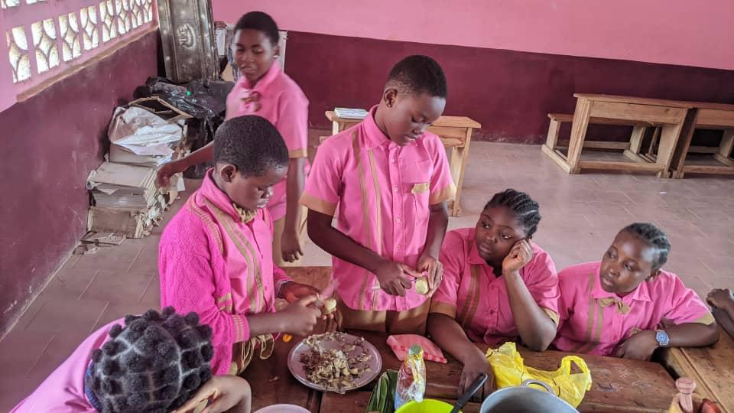
À tour de rôle les apprenants se sont essayés au pelage des pommes de terre.
Atelier de cuisine
par NGO IPOUMB MADELEINE KARELLE
CC - BY-NC-SA 4.0, sauf mention contraire
Photo par Madeleine Karelle Ngo Ipoumb. CC BY-NC-ND 4.0.

Slide 16
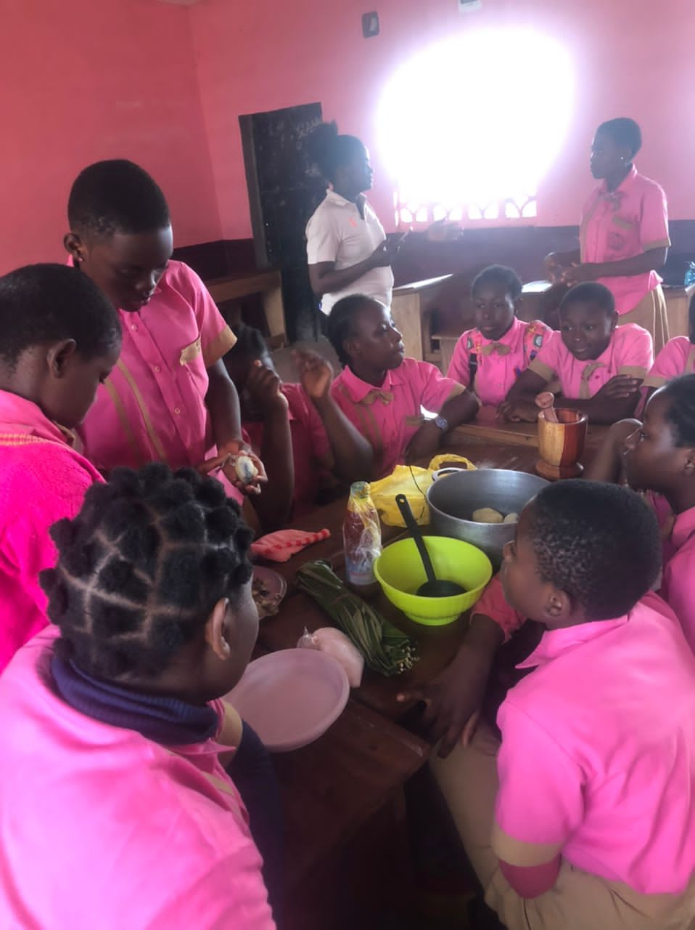
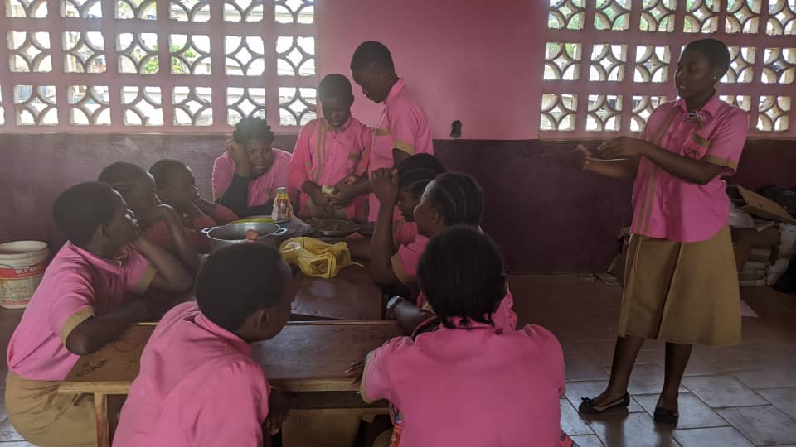
Déroulement de l’atelier
Atelier de cuisine
par NGO IPOUMB MADELEINE KARELLE
CC - BY-NC-SA 4.0, sauf mention contraire
Photo par Madeleine Karelle Ngo Ipoumb. CC BY-NC-ND 4.0.

Slide 17
Rendre les pommes et le haricot en purée
Atelier de cuisine
par NGO IPOUMB MADELEINE KARELLE
CC - BY-NC-SA 4.0, sauf mention contraire

Slide 18
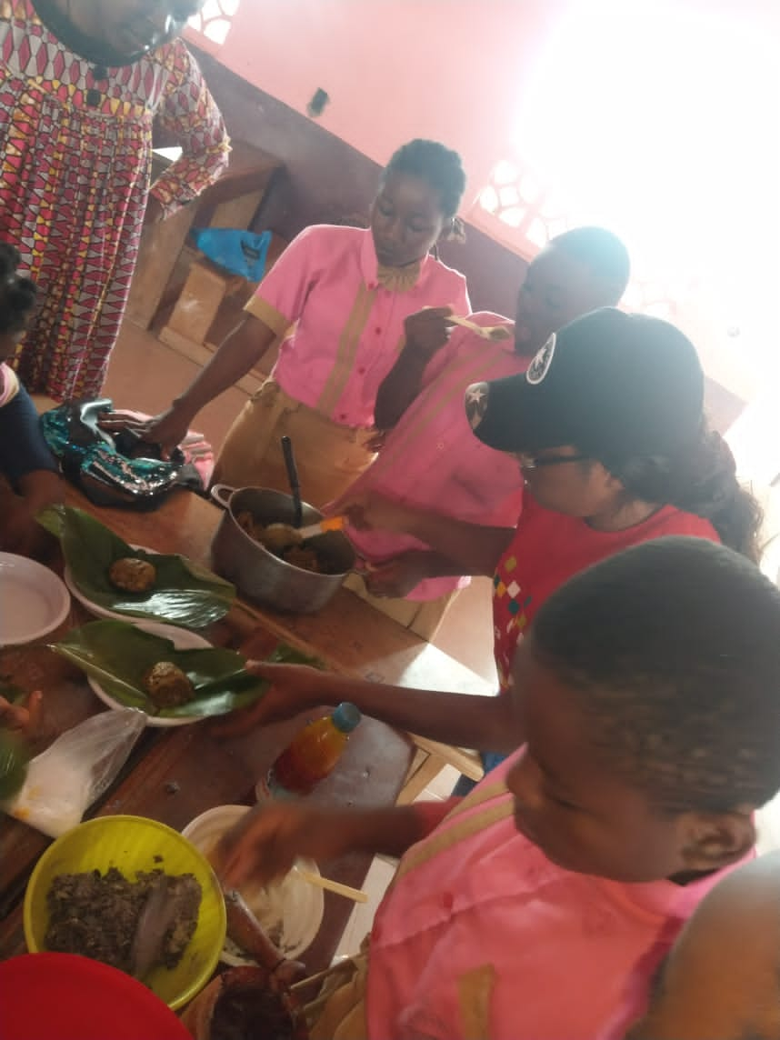
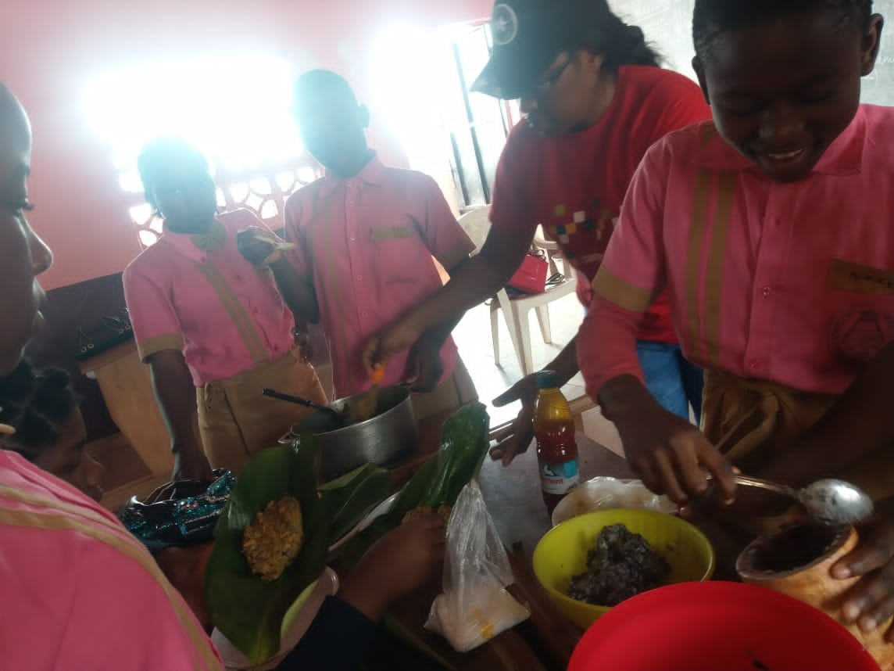
Atelier de cuisine
par NGO IPOUMB MADELEINE KARELLE
CC - BY-NC-SA 4.0, sauf mention contraire
Photos par Madeleine Karelle Ngo Ipoumb. CC BY-NC-ND 4.0.

Slide 19
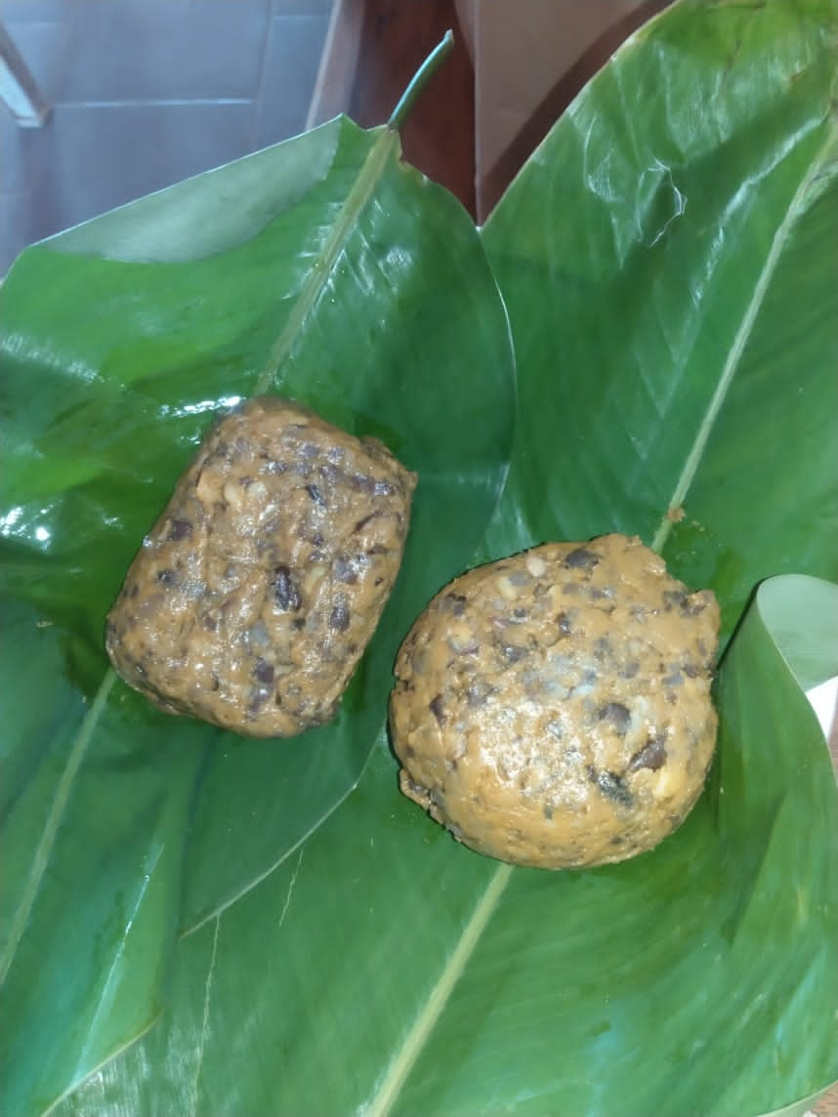
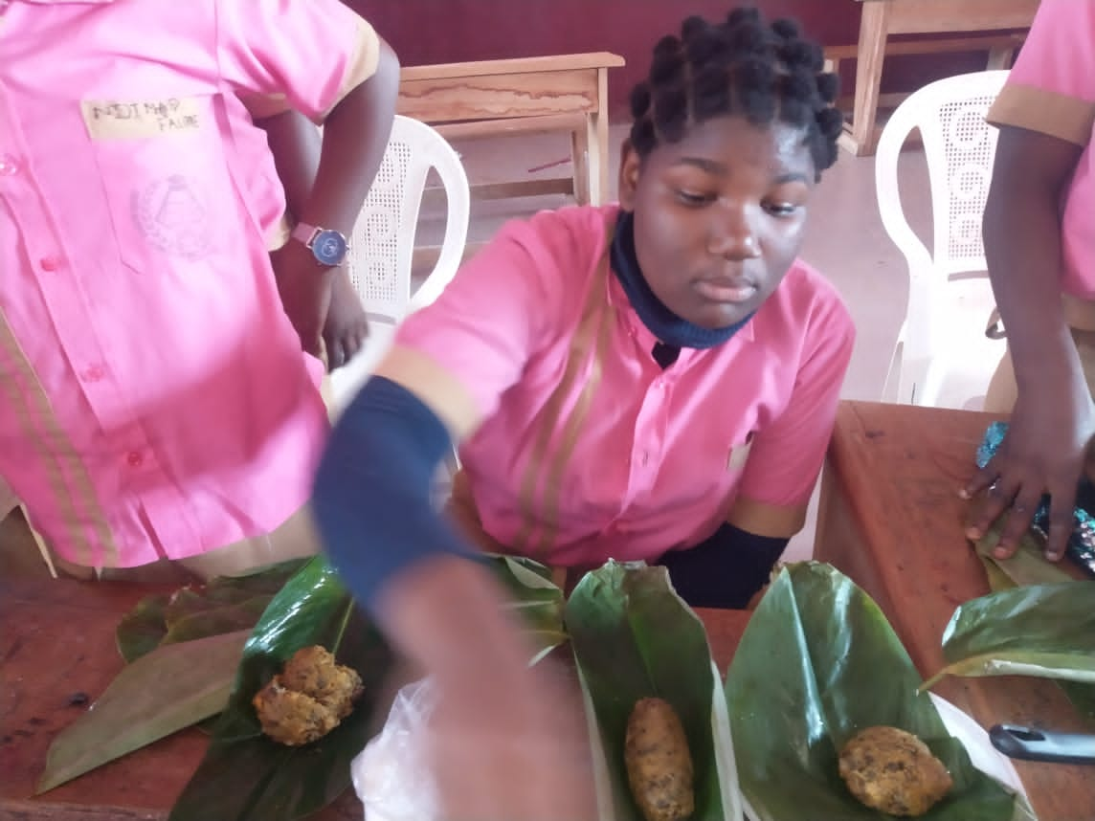
Atelier de cuisine
par NGO IPOUMB MADELEINE KARELLE
CC - BY-NC-SA 4.0, sauf mention contraire
Photos par Madeleine Karelle Ngo Ipoumb. CC BY-NC-ND 4.0.

Slide 20
Résumé de l’atelier Goûter par une apprenante
Atelier de cuisine
par NGO IPOUMB MADELEINE KARELLE
CC - BY-NC-SA 4.0, sauf mention contraire

Slide 21
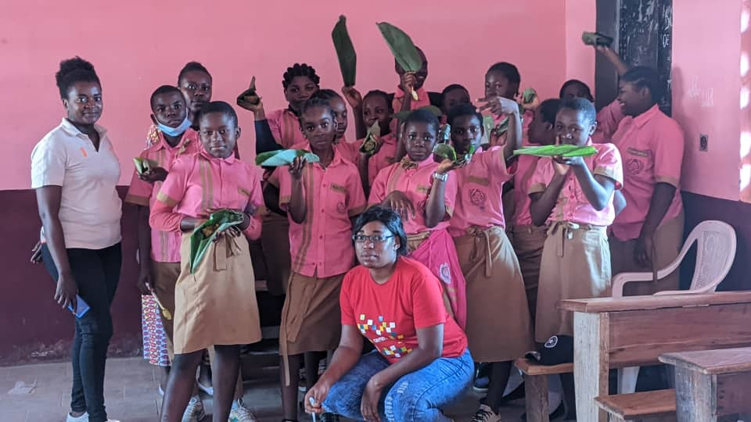
Photo de fin de l’atelier.
Atelier de cuisine
par NGO IPOUMB MADELEINE KARELLE
CC - BY-NC-SA 4.0, sauf mention contraire
Photo par Madeleine Karelle Ngo Ipoumb. CC BY-NC-ND 4.0.

Slide 22
Atelier de cuisine
par NGO IPOUMB MADELEINE KARELLE
CC - BY-NC-SA 4.0, sauf mention contraire

